Slide 1
«Сладкая опасность»

Slide 2
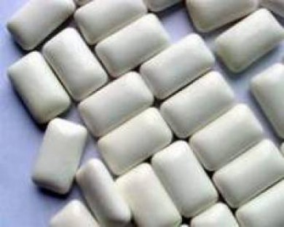
Ребята, кто из вас догадается, что мы видим на экране?

Slide 3
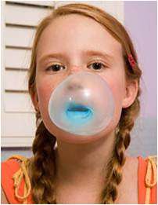
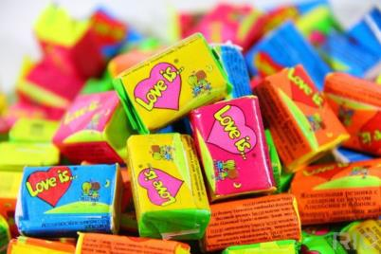
Вы любите её жевать?
Как часто вы это делаете?
Ребята, а что вы знаете об истории жевательной резинки?

Slide 4
История создания
Небольшие кусочки смолы, обнаруженные археологами при раскопках поселений древних людей, — это не что иное, как первая жевательная резинка. В Древней Греции , на Ближнем Востоке, Африке пережевывание смолы мастикового дерева применялось для очищения зубов.

Slide 5
1000 лет назад индейцы племени майя для тех же целей использовали сок гевеи (каучук), а также для того чтобы постоянно тренировать свои десны и жевательные мышцы, также использовали смесь шерсти и меда.

Slide 6
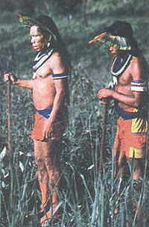
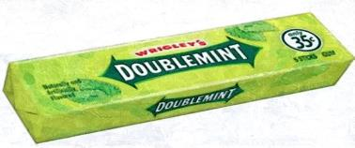
После открытия Колумбом Америки, вместе с табаком попали в Европу и прообразы современных жевательных резинок. Однако европейцы не смогли оценить всех достоинств постоянного жевания.

Slide 7
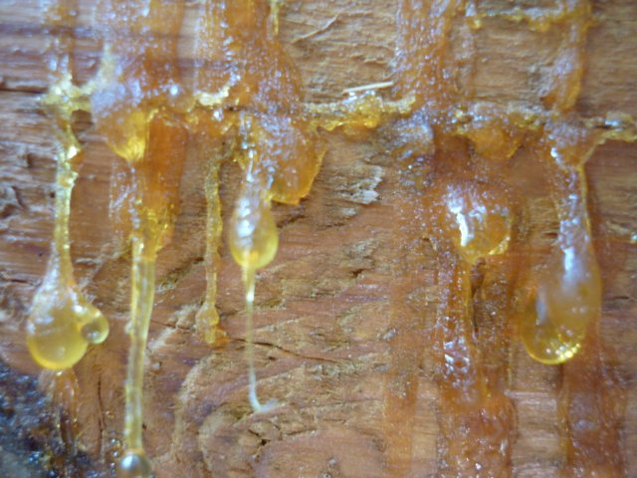
Второе рождение жевательной резинки произошло в США несколько веков спустя. Для жевания стали использовать еловую смолу. Для того чтобы хорошо разжевать этот материал приходилось его долго разогревать во рту, и это сдерживало распространение жевательной резинки.

Slide 8
Вскоре в жевательные резинки стали добавлять сахар и различные ароматизаторы.
Реклама приписывает жевательной резинке самые разнообразные полезные свойства
– укрепление зубной эмали,
- предотвращение появления зубного камня,
- устранение запаха изо рта,
- восстановление в рту кислотно-щелочного баланса и т.д.
Жевательная резинка полезна только первые 5-10 минут после еды, так как она способствует выделению желудочного сока, улучшает пищеварение и частично очищает полость рта от остатков пищи.
Если в составе жвачки сахар или глюкоза, то рот превращается в среду для бурного размножения бактерий. При использовании заменителей сахара – другая беда: при длительном употреблении они вредны для здоровья.

Slide 9
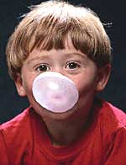
Постоянное жевание резинки превращается, во вредную привычку, оно может вызвать гастрит и прочие неприятности.
Так ли полезна жевательная резинка?
- Ребята, давайте попробуем определить все + и – жевательной резинки.
Приятный вкус.
Очищает полость рта.
Освежает полость рта ...
Снимает мышечное напряжение
и стресс.
Содержащиеся в жевательной
резинке сахарозаменители
восстанавливают кислотно-
щелочной баланс.

Slide 10
Жевание жвачки натощак стимулирует выделение пищеварительного сока, разъедающего слизистые оболочки, что может привести к гастриту и язве.
Особо упругие жвачки могут разрушить коронки, мосты, выдернуть пломбы.
Всевозможные химические добавки и красители могут вызывать аллергию, воспаление, раздражение, боль в животе. В «Дирол» содержится краситель Е171, который может вызвать заболевания печени и почек, в «Стиморол» – Е131, краситель, способствующий образованию раковых клеток. И это лишь часть из списка «Минздрав предупреждает!»

Slide 11
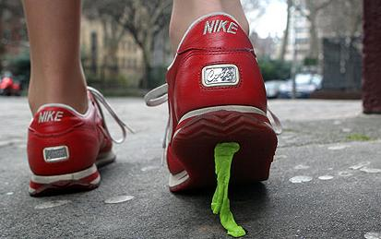
Чавканье.
Порча одежды...
Резинка вызывает привыкание сродни кофе и сигаретам.
Психологи говорят, будто у детей, не выпускающих жвачку изо рта, снижается уровень интеллекта.
Постоянное жевание притупляет внимание и ослабляет процесс мышления, мешая сосредоточиться.
Расклеивание «на память»
резинки, прошедшей челюстно
-жевательную обработку,
под стол, на стол, под стул…

Slide 12
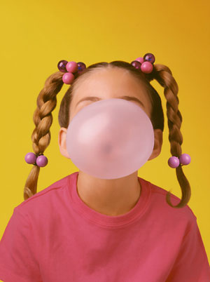
Жвачку ни в коем случае нельзя проглатывать. Она может застрять в желудочно-кишечном тракте. Известны случаи, когда "жвачка" становилась причиной промывания желудка в стационарных условиях.

Slide 13
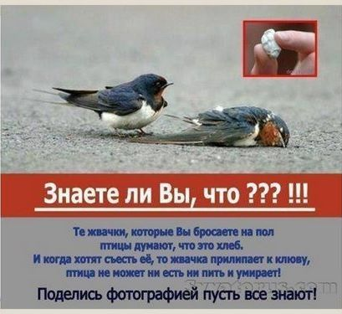

Slide 14
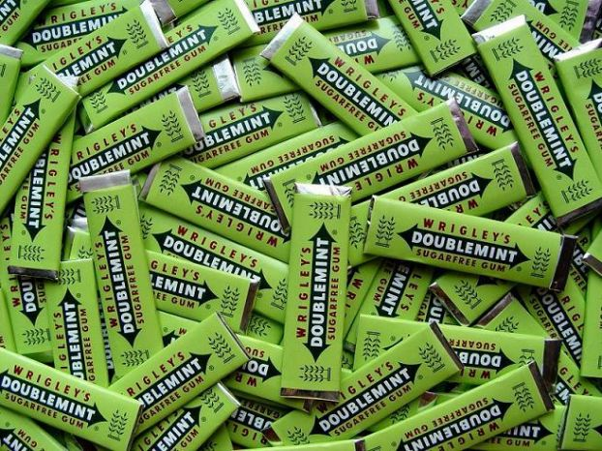
Жевать или не жевать? смотрите сами.
Ведь жевательная резинка никогда не заменит зубную щетку и пасту!!!

